Slide 1









SFEDUNET Х
команда з38, создание настольной игры на ссс
Южный Федеральный университет
МБДОУ «Детский сад №3» г. Батайска
Заказная разработка

Slide 2



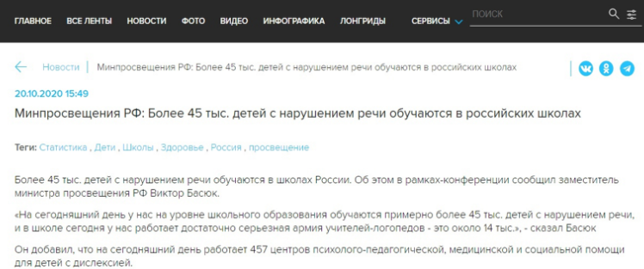

ЗАКАЗЧИК ПРОЕКТА
ЗАДАЧА ПРОЕКТА
«Детский сад №3» г. Батайска
Разработка логопедической игры на развитие речи
По словам главы Минобрнауки
Ольги Васильевы,
на сегодняшний день 58% детей имеют логопедические проблемы
Новости о росте в РФ числа детей, нуждающихся в помощи логопеда

Slide 3
ОГРАНИЧЕНИЯ И ПОЖЕЛАНИЯ ЗАКАЗЧИКА
Почему у заказчика появилась такая задача, какими проблемами она вызвана?
Проблема - переизбыток различных образовательных ресурсов, не обладающих необходимым качеством и методической обоснованностью
Что улучшится в текущих процессах заказчика от решения этой задачи?
Повысится уровень эффективности коррекционной работы с детьми

Slide 4
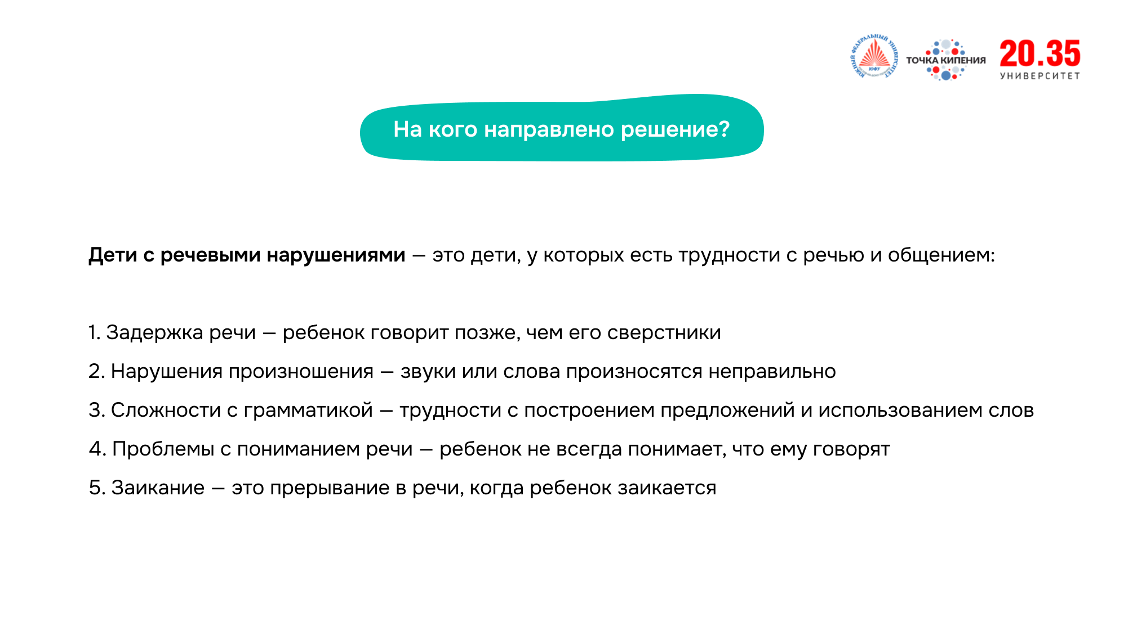

Slide 5


В каком виде заказчик хотел бы увидеть результат?
Результат - прототип интерактивной игры, включающий в себя набор логопедических упражнений
Кто будет пользоваться предложенным решением?
Логопеды, дефектологи, родители

Slide 6
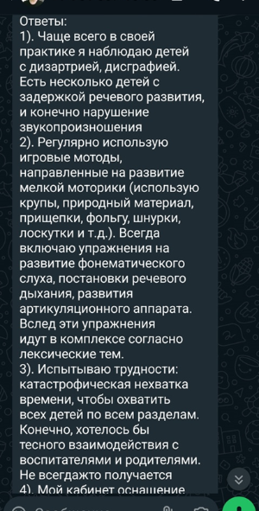
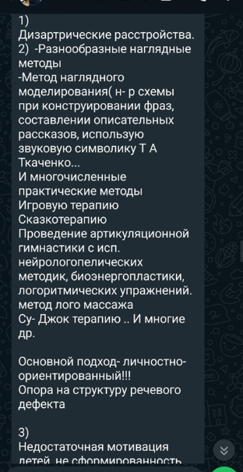

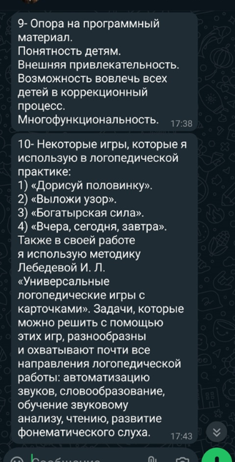
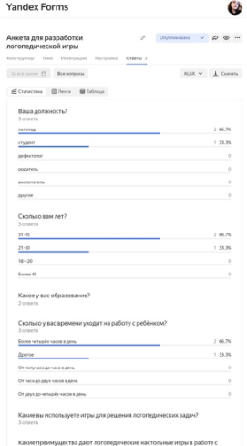

Откуда будут приходить данные/сырье для вашего (студенческого) решения? В каком они будут формате?
Данные поступают из исследований в области логопедии, а также
из практического опыта логопедов

Slide 7



РЕЗУЛЬТАТЫ ОПРОСА

Slide 8
РЕЗУЛЬТАТЫ ОПРОСА

Slide 9
Какие технологии обязательно использовать?
Производственные технологии:
типографии
Дизайн и графика:
Illustrator, Figma
Игровые механики

Slide 10
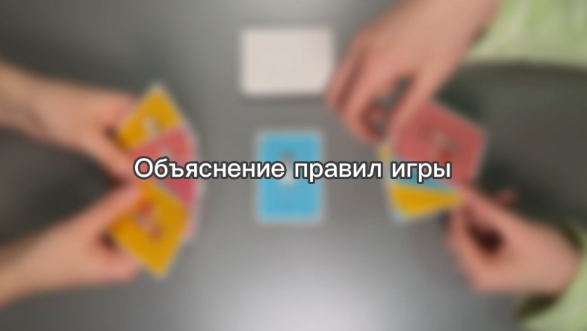
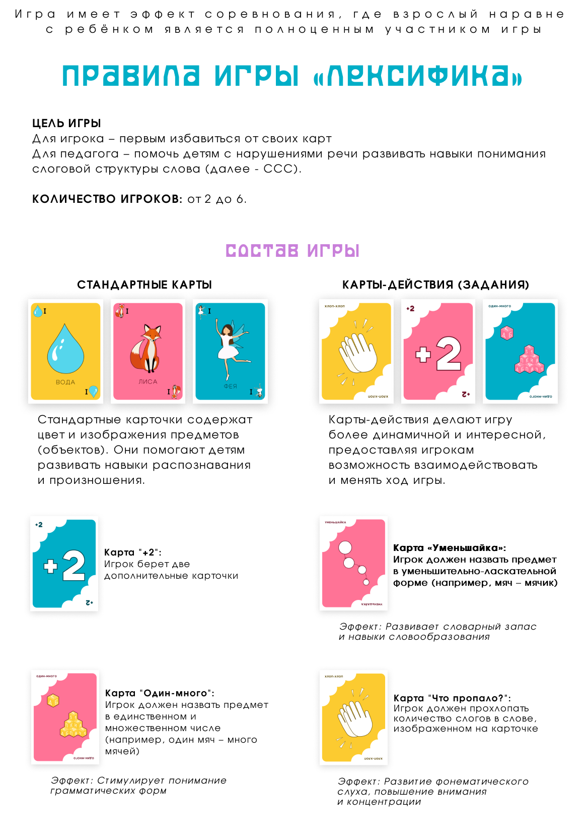
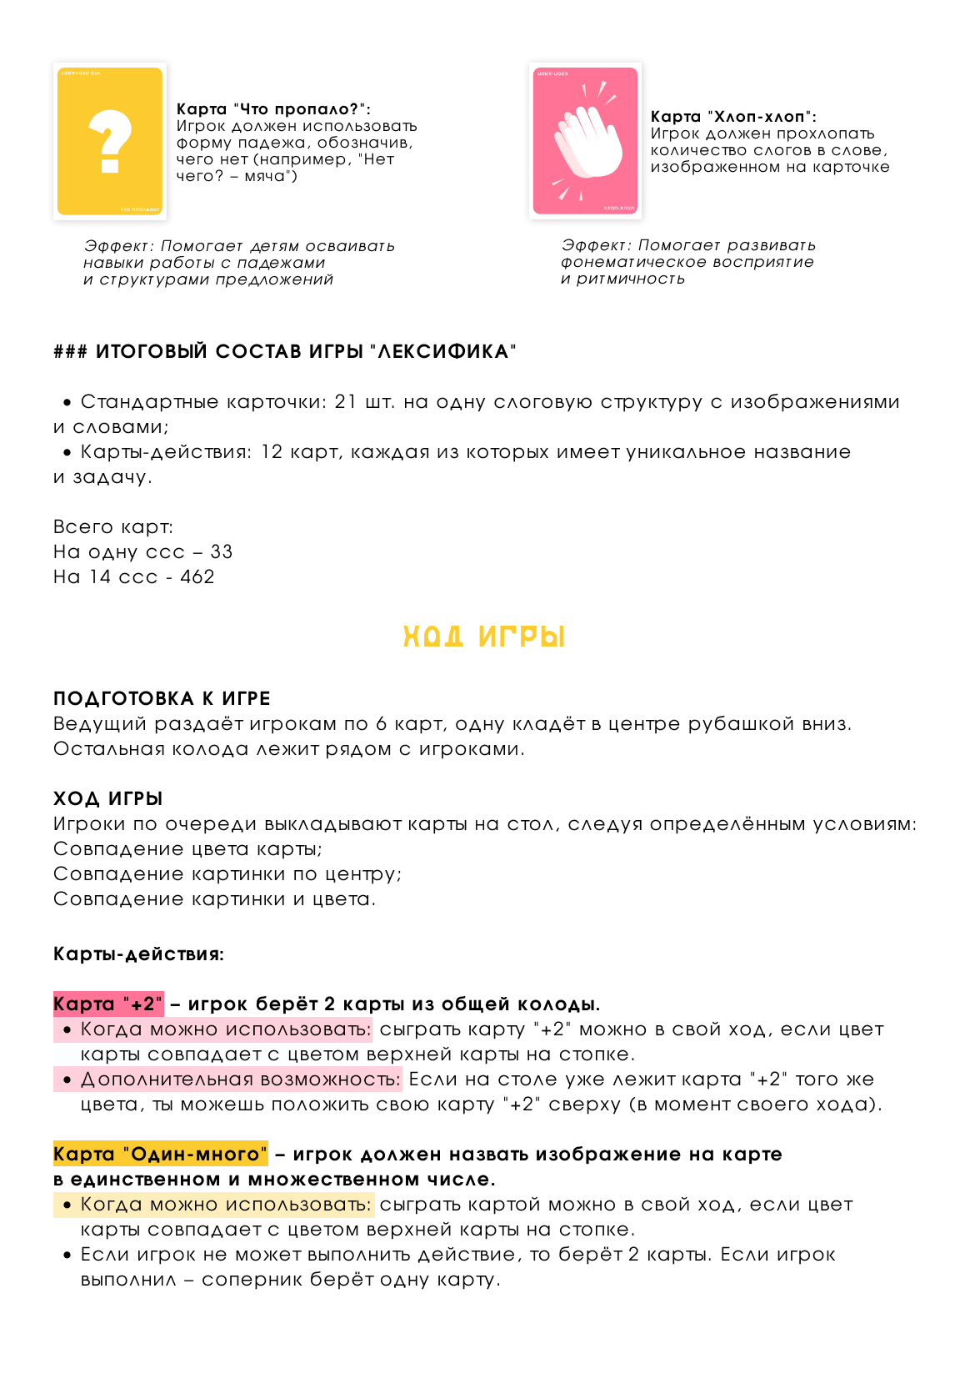
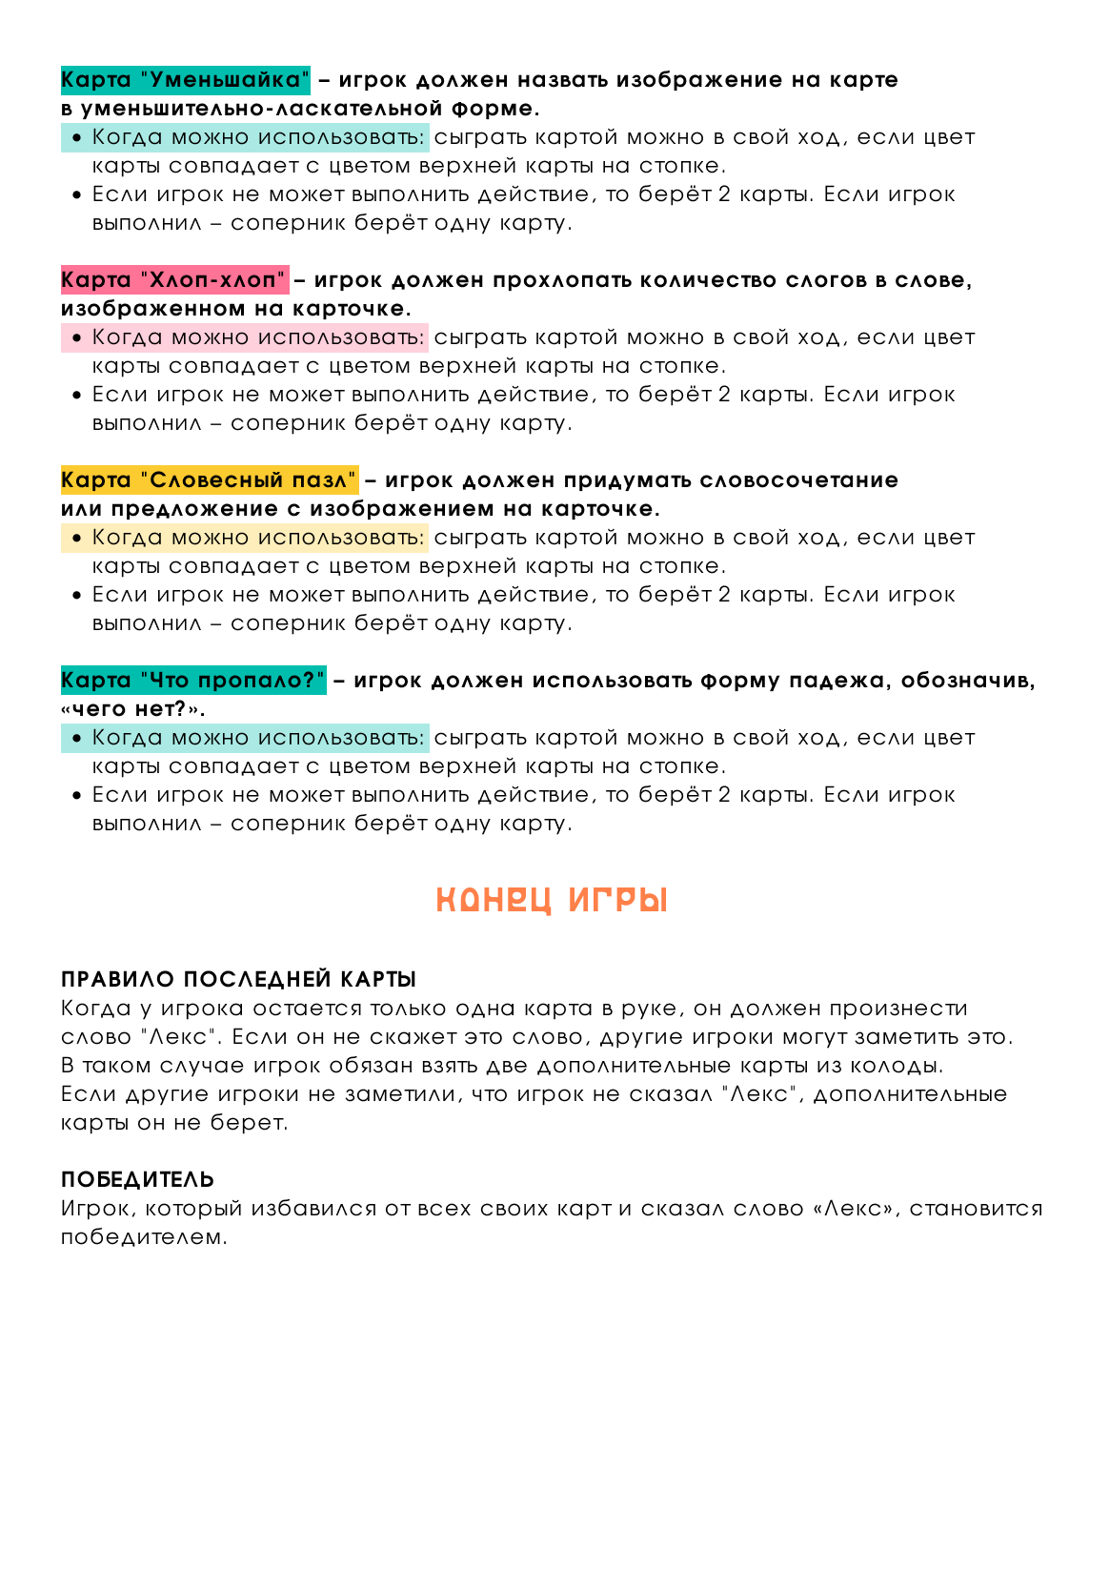
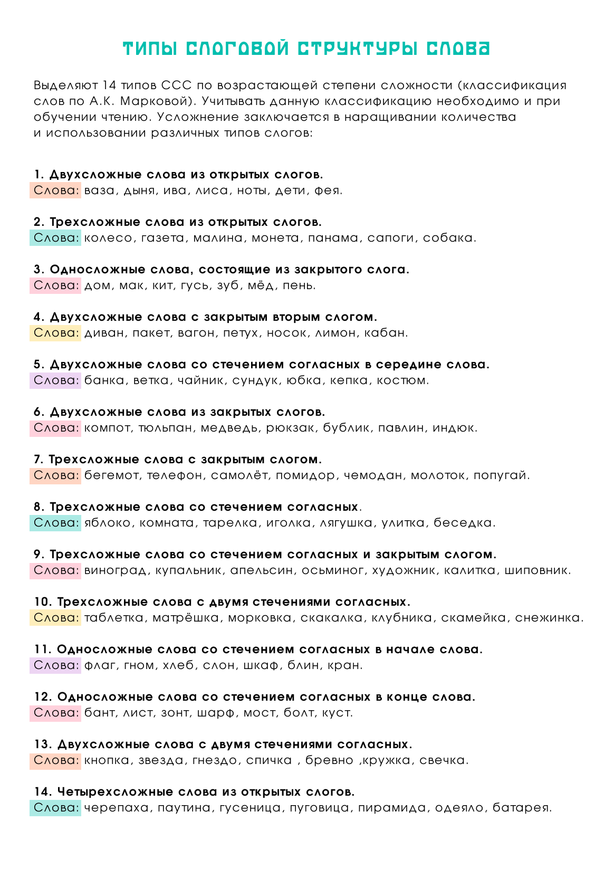

наполнение коробки с игрой
QR-code на видео

Slide 11

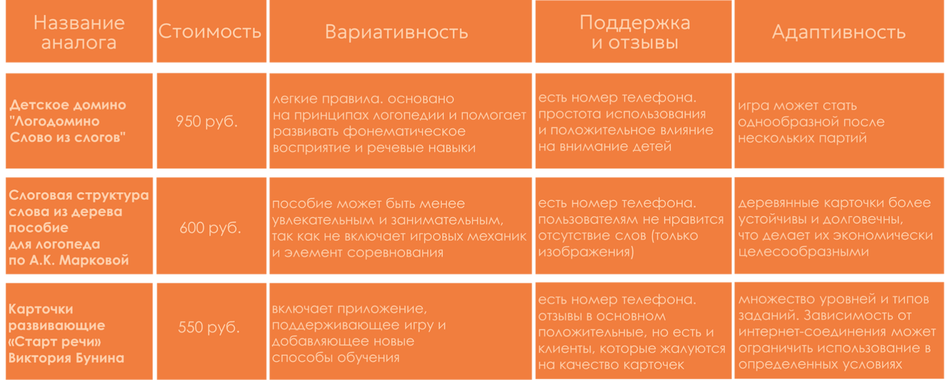

АНАЛОГИ

Slide 12

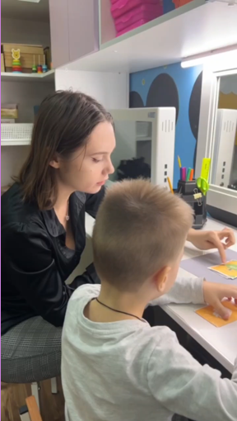

НАШЕ РЕШЕНИЕ
видео
1 тестовая группа:
  дети среднего дошнольного возраста (логопедической группы);
  дети подготовительной к школе группы (с установленным ЗПР)

Slide 13
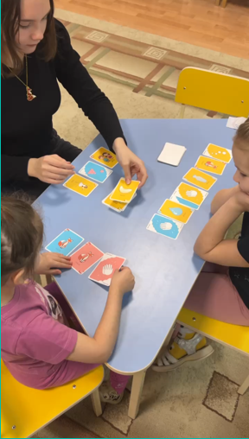


НАШЕ РЕШЕНИЕ
видео
2 тестовая группа:
  нормотипичные дети;
  дети логопедической группы

Slide 14

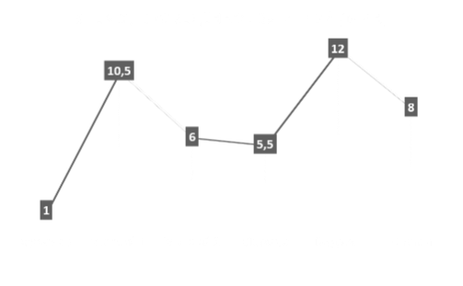
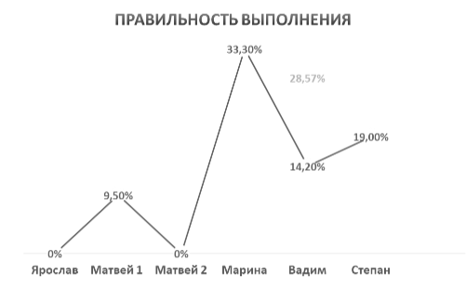


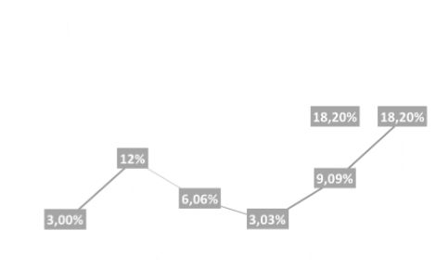
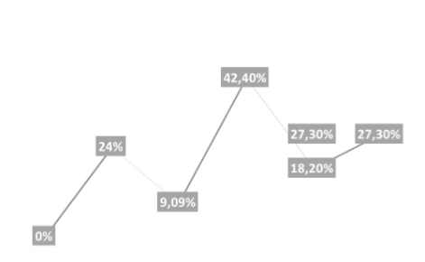
НАШЕ РЕШЕНИЕ
Преимущества
  игра является универсальным конструктором, где педагог может адаптировать правила под свои цели
  педагог является игроком
  соревновательный момент
  возможность индивидуальной и подгрупповой работы
  работа со всеми видами слоговой структуры в одном наборе
  легкие правила
  включена методологическая основа

Slide 15
ЦЕННОСТЬ
ПАРАМЕТР | ЗНАЧЕНИЕ
Цена одной игры | 1300 рублей
Себестоимость одной игры | 800 рублей
Количество экземпляров | 500 штук
Общий доход от продажи | 650 000 рублей
Общая себестоимость | 400 000 рублей
Прибыль от проекта | 250 000 рублей
Общая заработная плата команды: | 368 000 рублей
- лидер проекта | 80 000 рублей
- монтажер | 72 000 рублей
- режиссер | 72 000 рублей
- экономист | 64 000 рублей
- дизайнер | 80 000 рублей

Slide 16
По России
169 млн руб;
- 130 000 действующих логопедов
TAM
51,15 млн руб;
- 39 000 специалистов, заинтересовавшихся в покупке
SAM
5,115 млн руб;
- 3 900 человек потенциальных покупателей за 1 год
SOM
По Ростовской области
3,9 млн руб;
- 3 000 действующих логопедов
TAM
SAM
1,17 млн руб;
- 900 специалистов, заинтересовавшихся в покупке
234 тыс руб;
- 180 потенциальных покупателей за 1 год
SOM

Slide 17






По состоянию на 2024 год наблюдается устойчивый рост интереса
к логопедии, что связано с увеличением числа детей с различными речевыми проблемами. Это создает стабильный рынок для нашей игры.
В Ростовской области функционирует
372 частных центра логопедической помощи
и 186 детских садов с логопедами, что создает широкие возможности для распространения
и использования нашей игры в образовательных
и реабилитационных целях.
В России около 130,000 логопедов работают как в государственных учреждениях.
В Ростовской области насчитывается 3,000 действующих специалистов, что подтверждает наличие значительного числа профессионалов, заинтересованных в новых методах работы.

Slide 18
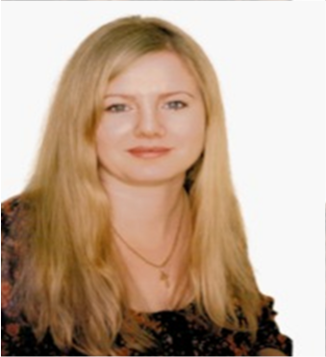
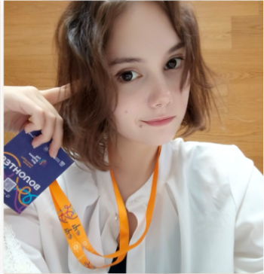
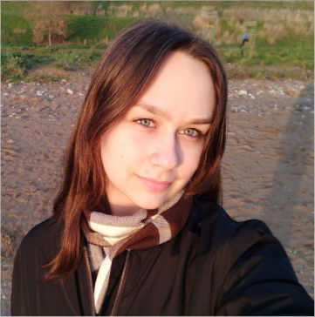
НАША КОМАНДА
ГОРДИКОВА
ИРИНА ВАСИЛЬЕВНА
ЮРАСОВА ДИАНА
ПЛЕТНЕВА ДАРЬЯ
  наставник
  лидер
  генератор идей
  дизайнер
консультативная помощь, организация собраний, обратная связь от организаторов, поиск площадок для тестирования продукта
организация работы, постановка
и распределение задач, разработка концепции игры, ведение соц. сети
разработка визуального оформления игры, создание игровых компонентов, оформление презентаций, ведение соц. сети

Slide 19
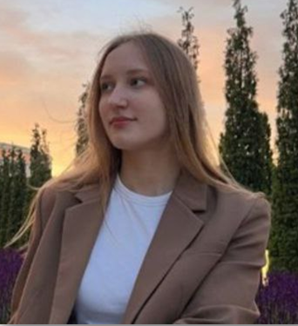
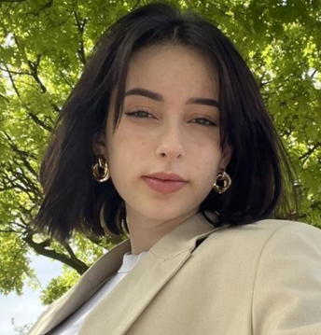
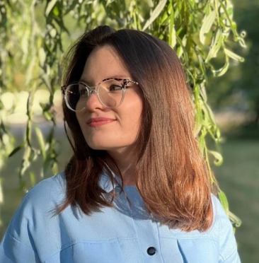
НАША КОМАНДА
КОСАЧ СВЕТЛАНА
БАХМУДОВА ЭЛЬМИРА
ЕЛЬНИКОВА СОФЬЯ
  критик
  аналитик
  аналитик
  оператор
  экономист
  генератор идей
оценка соответствия игры целевым задачам, сбор отзывов, предложение улучшений
и альтернативных решений
исследование потребностей ЦА, анализ рынка аналогичных игр
и методик, оценка эффективности потенциальных игровых механик, съемка видео и фото
разработка концепции игры, формулирование основных идей и механик, проведение брейнштормов, расчет экономики

Slide 20

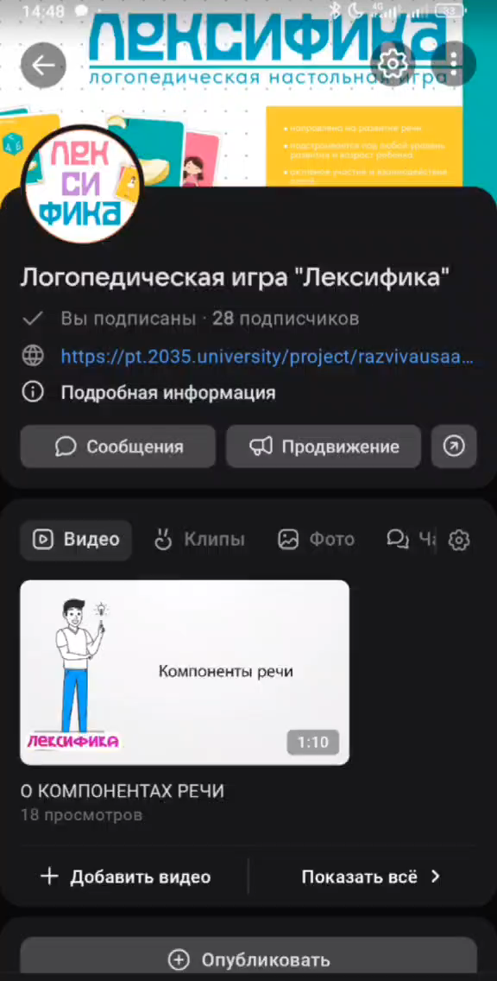

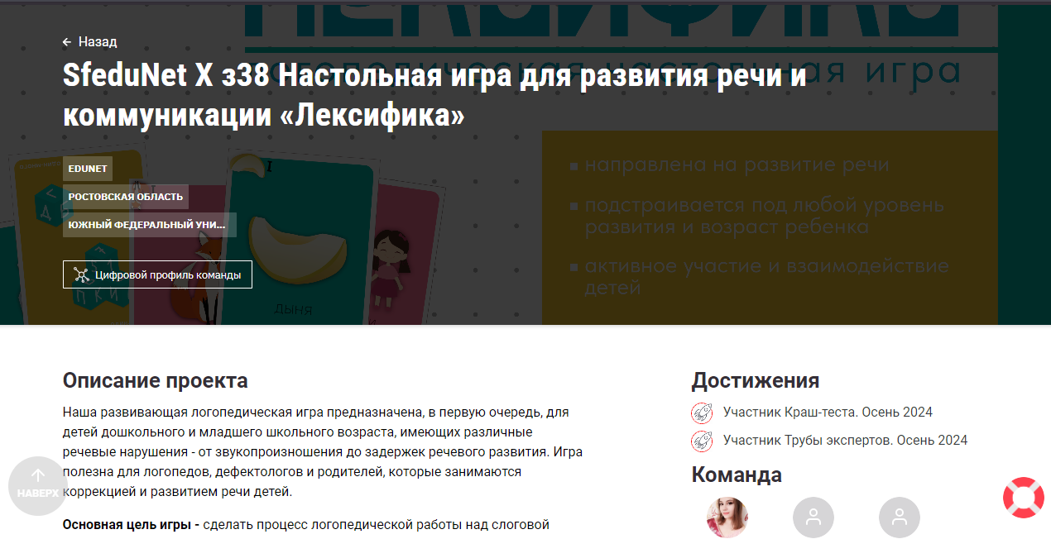


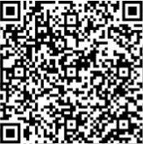




мы на 20.35
группа в ВК

